Slide 1
文本增强+半监督学习
2019硕 罗娟 2019/07/31
Notes:
Unsupervised data augmentation & fix match
Text data augmentation

Slide 2
目录
02
04
半监督学习
展望
01
03
文本增强
UDA&FixMatch

Slide 3
数据增强
通常指，采用提前定义的数据变换规则，在已有数据的基础上进行数据的扩增，一般用于小数据集。
计算机视觉和语音
Commonly used ;
More robust models trained with smaller datasets
《Rethinking Pre-training and Self-training 》中证明：
数据增强方式越激进，预训练模型的价值越小，甚至会有副作用。即增大训练集规模和强化数据增强方式，对预训练模型有着类似的作用。
自然语言处理
Universal rules have not been thoroughly explored ;

Slide 4
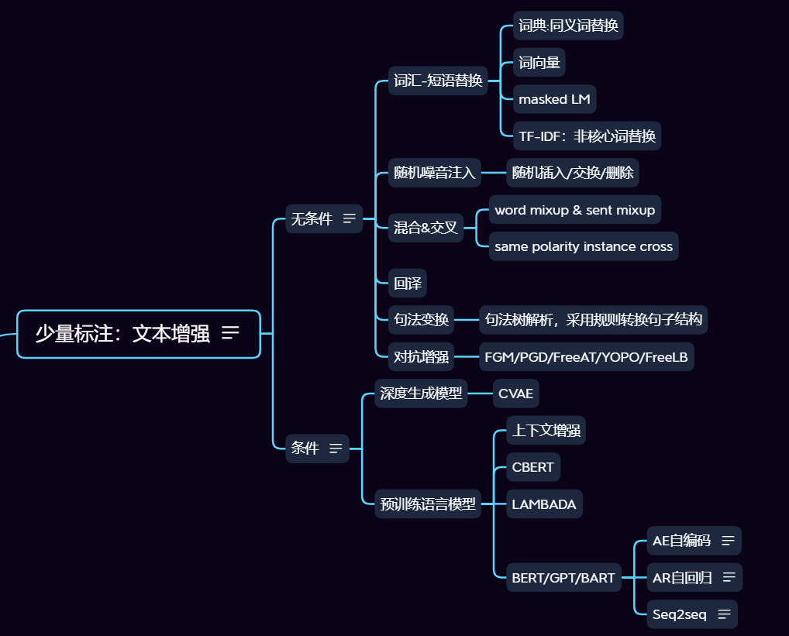
文本增强
无条件增强：
不需要强制引入标签信息，标签不发生改变，但文本主旨可能已改变。
条件增强:
需要强制引入「文本标签」信息到模型中再产生数据
A Visual Survey of Data Augmentation in NLP
「文本增强+半监督学习」总结- JayLou娄杰的文章 - 知乎 https://zhuanlan.zhihu.com/p/146777068

Slide 5
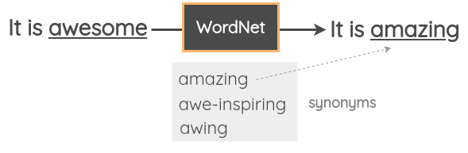
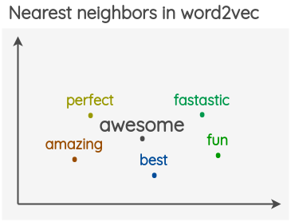
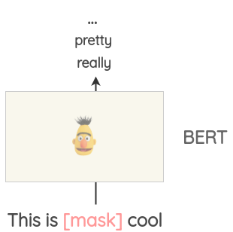
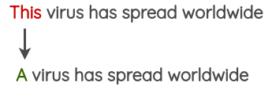
文本增强-无条件增强
词汇&短语替换
1.基于词典：主要从文本中选择词汇或短语进行同义词替换，词典可以采取WordNet或哈工大词林等，例如EDA(Easy Data Augmentation) 。
2.基于词向量：在嵌入空间中找寻相邻词汇进行替换，例如TinyBERT。
3.Masked LM：借鉴预训练语言模型（例如BERT）中的自编码语言模型，可以启发式地Mask词汇并进行预测替换。
4.TF-IDF：实质上是一种非核心词替换，对那些low TF-IDF scores的词语进行替换，这一方法最早由Google的UDA提出。
《Easy Data Augmentation》
《Unsupervised Data Augmentation》

Slide 6
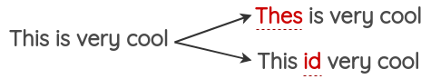
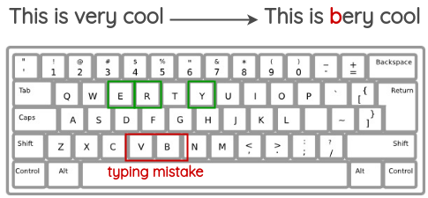
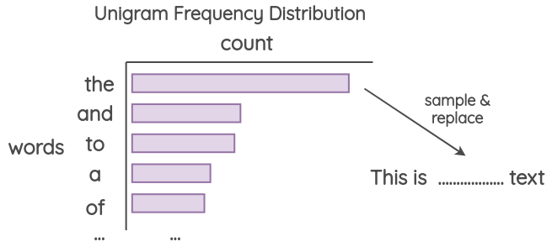
文本增强-无条件增强
随机噪音注入
1.随机插入（RI,Random Insertion）：随机插入一个近义词汇、相应的拼写错误、输入错误、占位符等，UDA则根据Uni-gram词频分布进行了采样。
2.随机交换（RS,Random Swap） ：随机交换词汇或交换句子。
3.随机删除（RD,Random Deletion） ：随机删除(drop)词汇或句子。
Ps：EDA 除了进行同义词替换外，也同时采用上述三种随机噪音注入
funniness
A sad, superior human comedy played out on the back roads of life.
RD
RS
RI
Notes:
RI RS

Slide 7
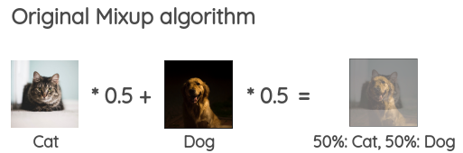
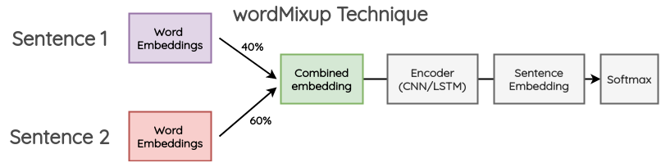
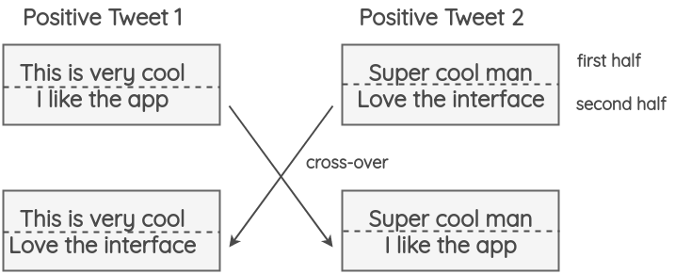
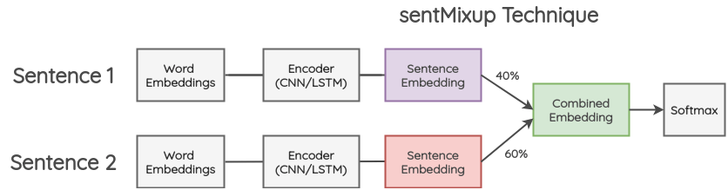
文本增强-无条件增强
混合&交叉（使用多个样本产生新样本）
1.混合增强：起源于图像领域的Mixup，这是一种表示增强方法，借鉴这种思想，文献[1]提出了wordMixup和sentMixup将词向量和句向量进行Mixup。
2.交叉增强：类似于“染色体的交叉操作”，例如文献[2]中将相同情感极性的文本进行交叉。
[1]Augmenting Data with Mixup for Sentence Classification: An Empirical Study
[2]Data Augmentation and Robust Embeddings for Sentiment Analysis
Notes:
准确率上没推进，但对F1有影响

Slide 8
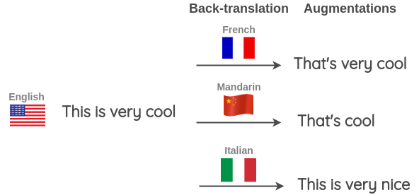
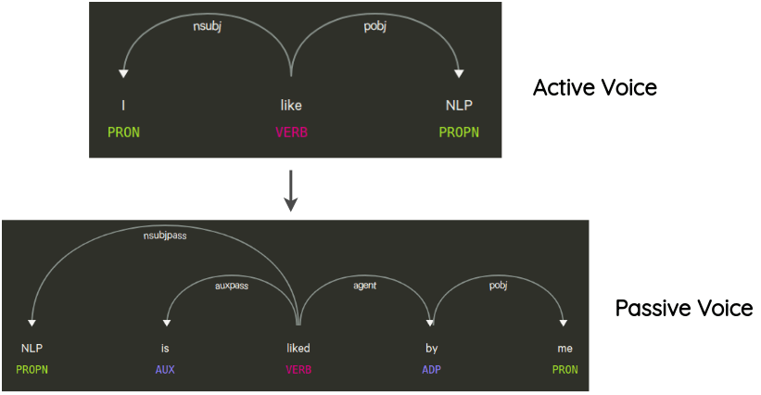
文本增强-无条件增强
回译：基于机器翻译技术，例如从中文-英文-日文-中文；QANet和UDA都采用了回译技术进行数据增强。
句法交换：通过句法树对文本句子进行解析，并利用相关规则进行转换，例如将主动式变成被动式句子。
对抗增强: 不同于CV领域利用GAN生成对抗进行数据增强，NLP中通常在词向量上添加扰动并进行对抗训练。

Slide 9
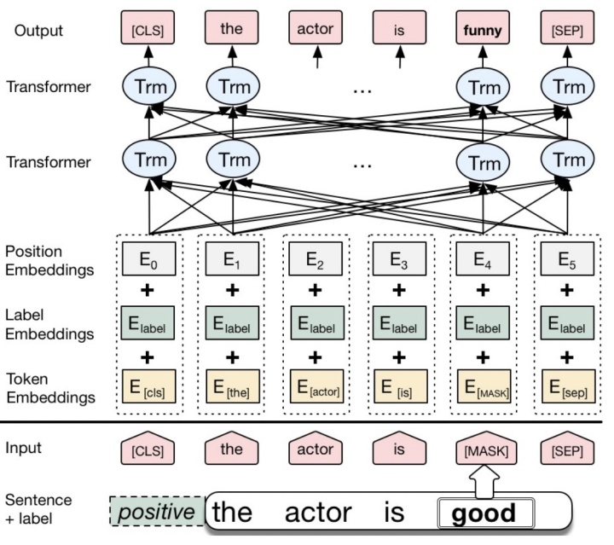
文本增强-条件增强
强制引入「文本标签」信息
深度生成模型：
使用Conditional变分自编码模型(CVAE)或GAN，生成一个高质量的增强数据，往往需要充分的标注量，但这却与少样本的前提矛盾。
预训练语言模型：
利用预训练语言模型，结合标签信息去做文本增强，或许能解决深度生成模型在少样本问题上的矛盾。
Contextual Augment[3] ：将标签信息融入网络结构进行finetune
CBERT[4] ：将segment embedding转换融入标签指示的label embedding
LAMBADA [5]：将标签信息与原文拼接当作训练数据进行finetune
[3] Contextual augmentation: Data augmentation by words with paradigmatic relations
[4] Conditional BERT contextual augmentation
[5] Do Not Have Enough Data? Deep Learning to the Rescue!
Notes:
在少样本场景下，采用文本增强技术，比起同等标注量的无增强监督学习模型，性能会有较大幅度的提升。
上述相关文献中，通常只针对标注数据进行文本增强。但我们是否可以充分利用领域相关的大量无标注数据解决少样本困境呢？
除此之外，在实践中我们也要去思考：
是否存在一种文本增强技术，能够达到或者逼近充分样本下的监督学习模型性能？
在充分样本下，采取文本增强技术，是否会陷入到过拟合的境地，又是否会由于噪音过大而影响性能？如何挑选样本？又如何降噪？

Slide 10
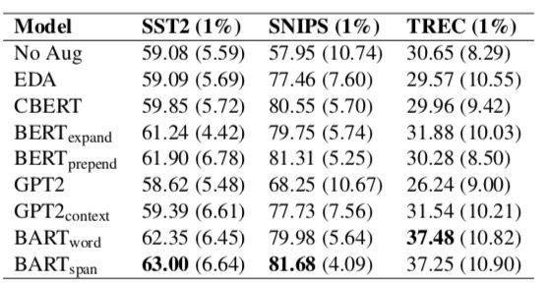
文本增强-条件增强
采样原始标注数据的1%作为少样本场景的设置
论文[6]：
1.根据不同预训练目标对3个预训练模型进行对比：
自编码(AE)的BERT
自回归(AR)的GPT-2
Seq2Seq的BART
2.没有把标签变为label embedding而是直接作为token与原文拼接
1. BART表现最好；
2.在做文本增强后：
AE模型，生成文本相似，但语义保真；
AR模型，生成文本多样，但语义易失真；
Seq2Seq模型，在多样性和语义保真度之间取得良好的平衡，而且可以通过更改跨度掩码的长度来控制生成数据的多样性。
[6] Data Augmentation using Pre-trained Transformer Models

Slide 11
文本增强+半监督学习
有监督的数据增强
对标注数据进行增强变换，扩充数据规模；
有提升，但对于充分标注的数据集提升效果是cherry on the cake
无监督的数据增强
对无标注数据做增强变换；
使用半监督学习的方法，利用无标注数据，提高模型对有标注的数据的分类效果。
《Unsupervised Data Augmentation》提出

Slide 12
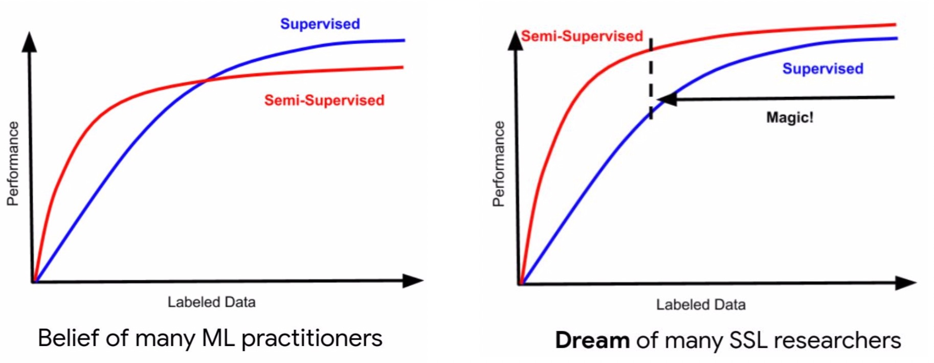
半监督学习
半监督学习(Semi-Supervised Learning，SSL)：利用少量标注数据和大量无标注数据进行学习的方式.
如何在少量标注样本下达到或超越大量标注样本下监督学习的效果？
半监督学习如何在大量标注样本下也不会陷入到“过拟合陷阱”？
在损失函数中添加针对未标注数据相关的正则项；
充分利用大量的未标注数据不断迭代；
最终增强泛化性能，

Slide 13
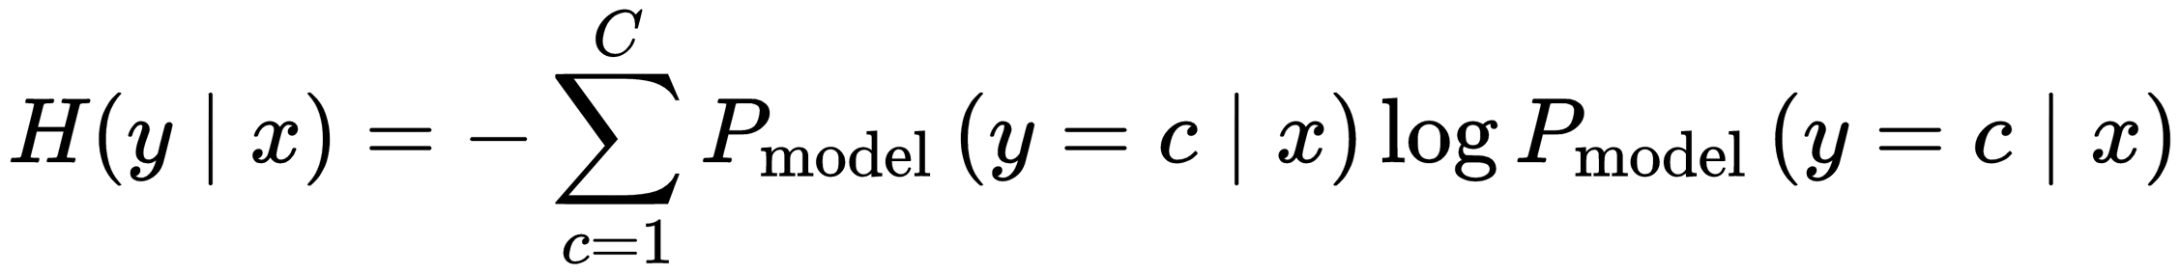
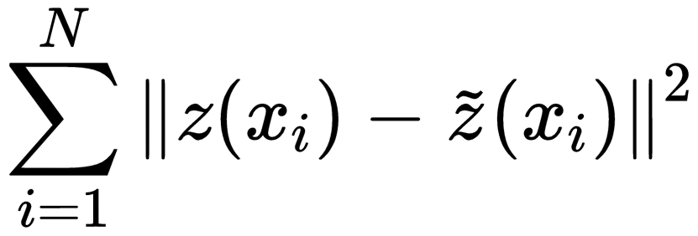
半监督学习
1.熵最小化（Entropy Minimization）：
根据半监督学习的Cluster假设，决策边界应该尽可能地通过数据较为稀疏的地方（低密度区），以能够避免把密集的样本数据点分到决策边界的两侧。模型通过对未标记数据预测后要作出低熵预测，即熵最小化：
一致性正则（Consistency Regularization）：
对于未标记数据，希望模型在其输入受到扰动时产生相同的输出分布。即：
人工标签 预测标签

Slide 14
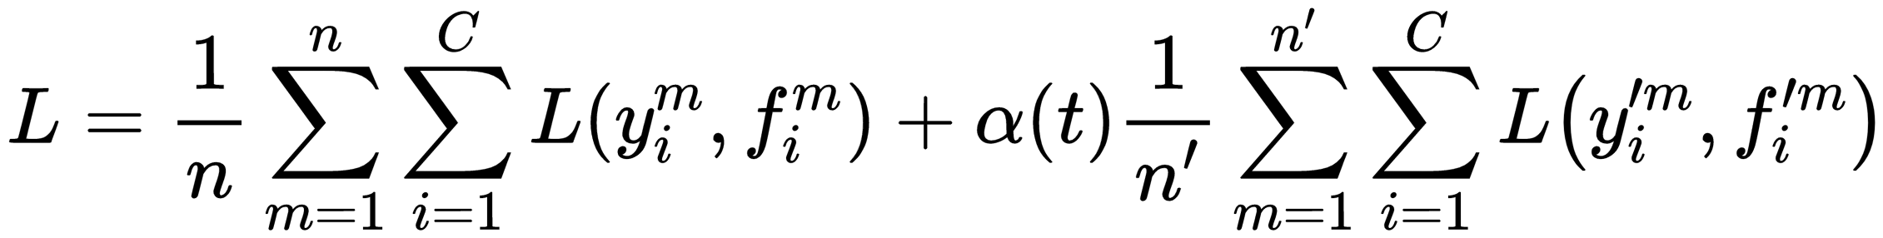
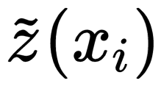
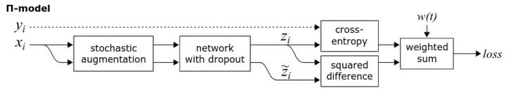
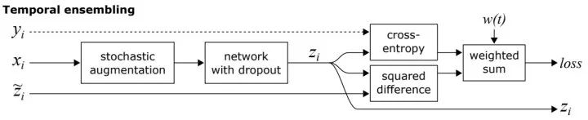
半监督学习
视觉领域
FixMatch，SOTA
平均模型参数预测
MeanTeacher
MixMatch
Pseudo-Label
2013
2016
2017
2019
2020
UDA，
文本增强+半监督
Π-Model, Temporal Ensembling
Virtual Adversarial Training
ReMixMatch
Notes:
选举每个未标注样本的最大概率作为其伪标签,利用未标注数据和伪标签进行训练来引导模型预测的类概率逼近其中一个类别，从而将伪标签条件熵减到最小.
对无标注数据输入进行了两次不同的随机数据增强、并通过不同dropout输出得到z1和z2 ，并引入一致性正则到损失函数(L2 loss)中。但一个时间步要计算两次，可预见单次计算噪音大，降低训练速度。
Temporal Ensembling则采用时序融合模型，z2是历史z1的EMA加权平均和，将z2视作人工标签，同一个train step只进行一次计算.
MT是对TE的改进，z2每个训练回合才更新一次，需要等到下个epoch才被学习。将平均模型作为teacher预测z2，z1由当前模型预测。
VAT添加随机扰动，不是通过数据增强，而是通过对抗训练。

Slide 15
半监督学习
UDA
Strong增强,RandAugment；
Sharpen操作，熵最小化；
标注数据：训练信号退火，高置信度masking。
MixMatch
取K次weak增强的平均概率，sharpen后得人工标签；
将有人工标签的无标注数据与标注数据一起进行Mixup。
ReMixMatch
分布对齐（无标注数据的人工标签与标注数据的标签）；
Strong增强,CTAugment；
旋转损失，对未标注数据丢失的权重退火。
FixMatch（综合简化版本）
舍弃了sharpen和训练信号退火，舍弃了分布对齐和旋转损失等；
伪标签+strong增强（RandAugment+CTAugment）
UDA
FixMatch
MixMatch
ReMixMatch
Notes:
UDA的扰动，是更高质量的数据增强方法（RandAugment），strong干扰，增强鲁棒性。结合了熵最小化原则，对p（y|x，θ）进行sharpen操作构建人工标签。采用训练信号退火(TSA)方法防止对标注数据过拟合，对于标注数据的置信度高于阈值要进行masking。
MixMatch对标注数据进行一次增强，对于未标注数据作K次weak增强输入模型得到average后的概率，sharpen后得到人工标签，将人工标签与标注数据混合在一起进行mixup，得到增强后的无标注数据和增强数据。
ReMixMatch，将无标注数据的人工标签与标注数据的标签分布对齐；取K次weak增强会导致不同的预测，导致不稳定，取平均值不是具有意义的目标，引入强增强CTAugment；对未标注数据丢失的权重进行了退火。
FixMatch是UDA和ReMixMatch的一个综合简化版本，舍弃了sharpen操作和UDA的训练信号退火、ReMixMatch的分布对齐和旋转损失等。引入strong增强方式，在与weak增强方式一同构建一致性正则时，是有效的。strong增强同时使用了UDA的RandAugment和ReMixMatch的CTAugment。

Slide 16
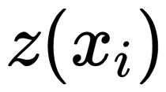
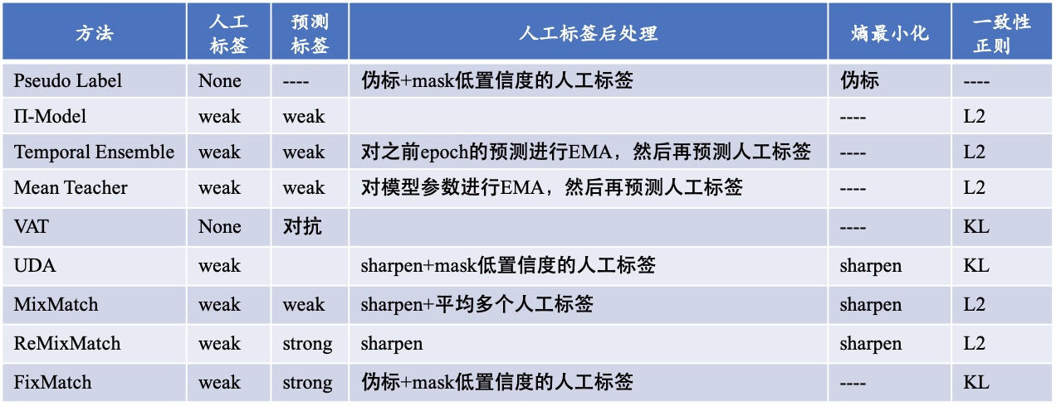
半监督学习
Google
Notes:
关键在于如何注入噪声，一个好的模型对于输入扰动的任何细微变化也都应具有鲁棒性。
通过strong增强的预测标签与weak增强的人工标签共同构建一致性损失，能够提高一致性训练性能，充分挖掘未标注数据中潜在的价值，最终增强泛化性能。

Slide 17
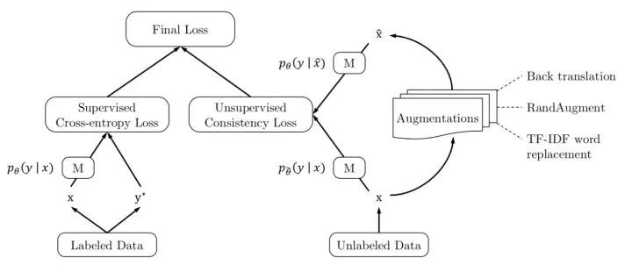
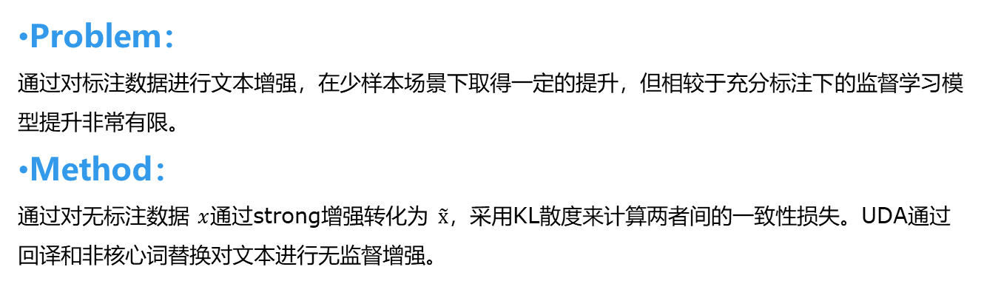
2019 Unsupervised Data Augmentation
Problem：
通过对标注数据进行文本增强，在少样本场景下取得一定的提升，但相较于充分标注下的监督学习模型提升非常有限。
Method：
通过对无标注数据 $x$通过strong增强转化为 $\tilde{x}$，采用KL散度来计算两者间的一致性损失。UDA通过回译和非核心词替换对文本进行无监督增强。

Slide 18
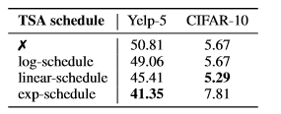
2019 Unsupervised Data Augmentation
回译
Diversity比validity和quality重要，当diversity（0-1）取向0.7 0.8 0.9时，效果最好
Tf-idf
优化了EDA的随机处理词策略，根据DBPedia先验知识和实际语料的词频确定关键词，再根据确定好的关键词替换同义词，避免无用数据和错误数据的产生。
Training Signal Annealing（TSA）方法
在训练时逐步释放训练信号；
当收集了少量的标注数据和大量的未标记的数据时，模型容易在有限的标注数据上过拟合，在未标注数据上欠拟合；
只训练阈值低于ηt的标注实例：对每个training step 都设了一个小于等于1的阈值ηt，当一个标注数据的正确类别P的概率高于阈值ηt时，模型从损失函数中删除这个例子，只训练这个minibatch下其他标记的例子。

Slide 19
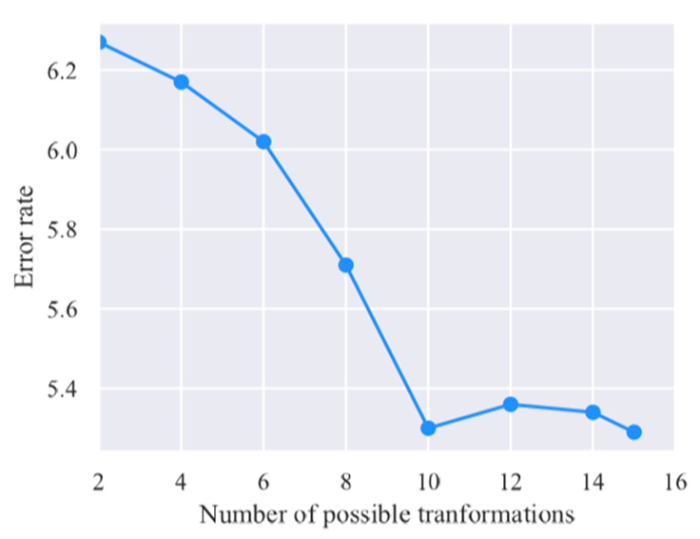
2019 Unsupervised Data Augmentation
RandAugment （UDA)
给定变换的集合（颜色反转、翻译、对比调整等），随机选择集合中的变换；
为了控制所有变化的程度，需要设定一个全局参数来控制，这个参数通过在验证集上使用网格搜索来确定；
在实验中发现，在每个训练来回，从预定义的范围内随机取样这个参数，比设置固定的全局值要更有效。

Slide 20
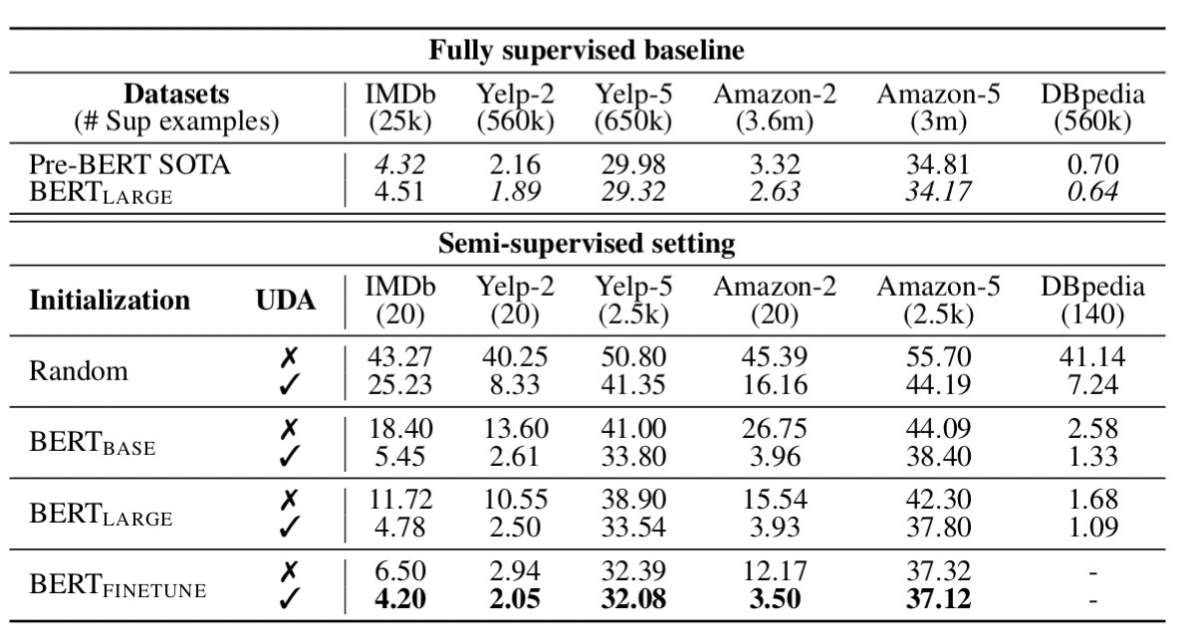
2019 Unsupervised Data Augmentation
在少样本场景下：
1. UDA相较于同等监督学习模型，性能明显提升；
2. UDA能够逼近充分样本下的监督学习模型性能；
3. UDA兼容了迁移学习框架，进一步domain预训练后，性能更佳。

Slide 21
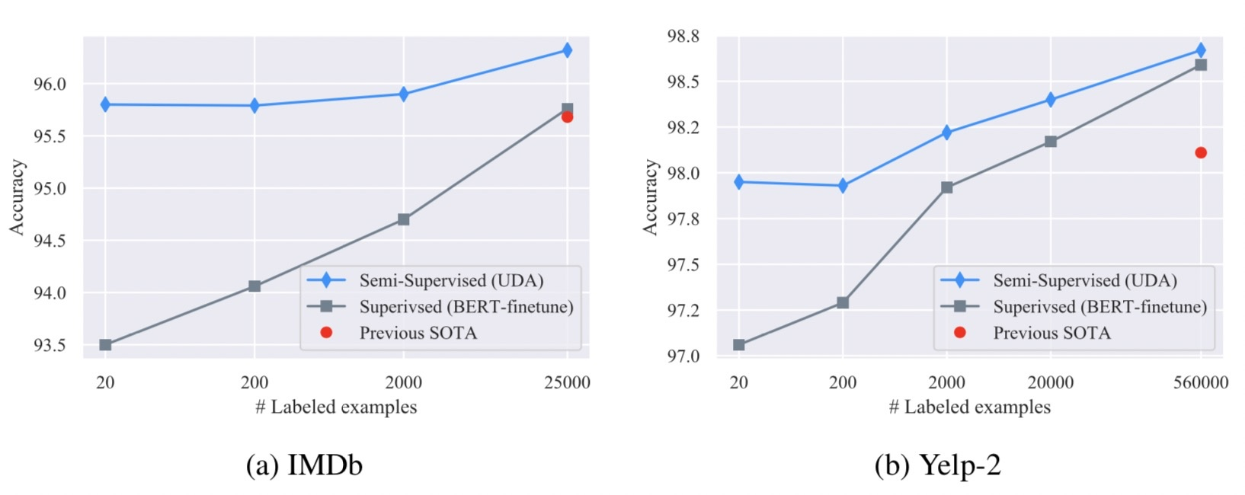
2019 Unsupervised Data Augmentation
在更多、更充分的标注数据数量下，融合UDA框架，性能也有一定提升。

Slide 22
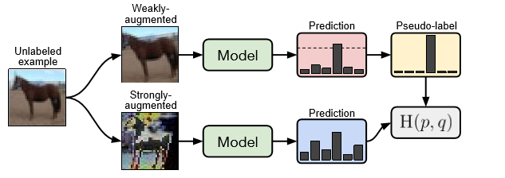
2020 FixMatch
Motivation：
半监督学习可以有效地利用未标注数据，提升模型表现。
Approach：
结合了两个常用的半监督学习方式，一致性正则化和伪标签。
使用模型在弱增强的图像上做的预测，生成伪标签;
伪标签只会在模型产生高置信度的预测时继续保持；
输入同一个图像的强增强版本，要预测伪标签。

Slide 23
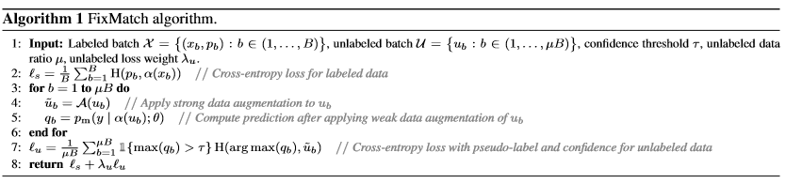
2020 FixMatch
λu =1,η =0.03,β =0.9,τ =0.95, µ=7, B =64, K =22

Slide 24
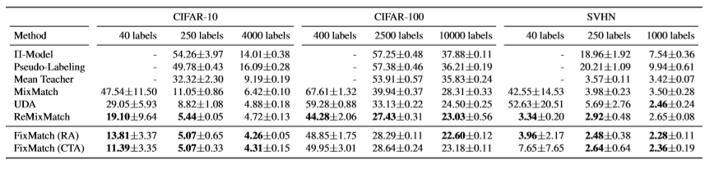
2020 FixMatch

Slide 25
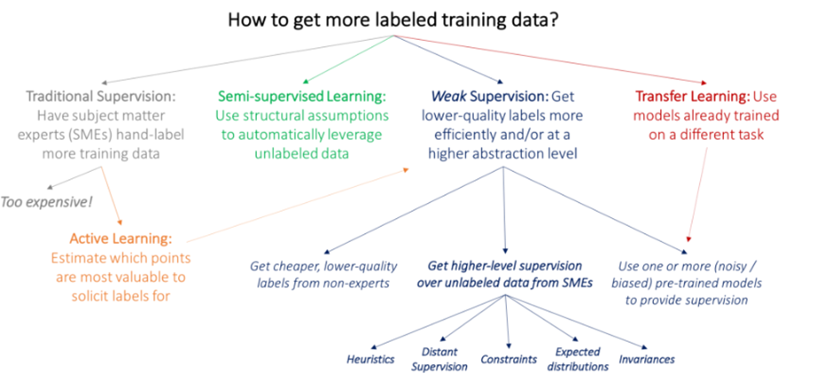
展 望
远程监督（distant supervision） :
利用领域相关的大规模无标注数据,通过引入外部知识库启发式地映射到输入数据，生成了嘈杂标签（noisy label）
Invariance，数据增强（data augmentation）：
通过弱标注数据的分布不变性，将已标注数据做各种变化，扩宽标注数据分布的覆盖范围

Slide 26
展 望
文献[7] 使用强化学习识别噪音实例，将正确标记的实例视为标记的数据，将噪音实例视为未标记的数据。不仅减少了错误标记的不良影响，还充分利用了噪音数据上的有效信息。
文献[8] 使用外部的知识库和实体描述信息来识别出错误标注的实例。通过生成对抗网络（GAN）框架进一步充分利用未标记的实例(NA类别）, 生成有效的关系表示。
文献[9] 采用无监督的深度聚类为嘈杂的句子生成可靠的标签。
可能会重新引入噪音，需要想方法解决
[7]Exploiting noisy data in distant supervision relation classification
[8]Gan driven semi-distant supervision for relation extraction
[9]Are noisy sentences useless for distant supervised relation extraction？

Slide 27
总 结
1.更高级、更多样化和更自然的增强方法效果更佳，即需要在diversity和quality之间取平衡；
2.融合文本增强+半监督学习技术，对充分标注的大规模数据集也有帮助。半监督学习中降低一致性损失实质上也是将标签信息从标注数据传播到未标注数据的过程。
3.实际应用场景中，可以融合文本增强、半监督学习、迁移学习、主动学习、少样本学习等构建统一的低资源NLP解决方案；
4. 在远程监督的设置下，可以把嘈杂样例识别后，重新作为未标记的实例，使用无监督的数据增强，将标签信息从标注数据传播到未标注数据。

Slide 28
THANKS

Slide 29
四个增强技巧https://github.com/jasonwei20/eda_nlp
文本增强：https://github.com/makcedward/nlpaug
文本对抗：https://github.com/QData/TextAttack
回译和tf-idf替换：https://github.com/google-research/uda
回译：TextBlob 或者 https://amitness.com/2020/02/back-translation-in-google-sheets/

Slide 30
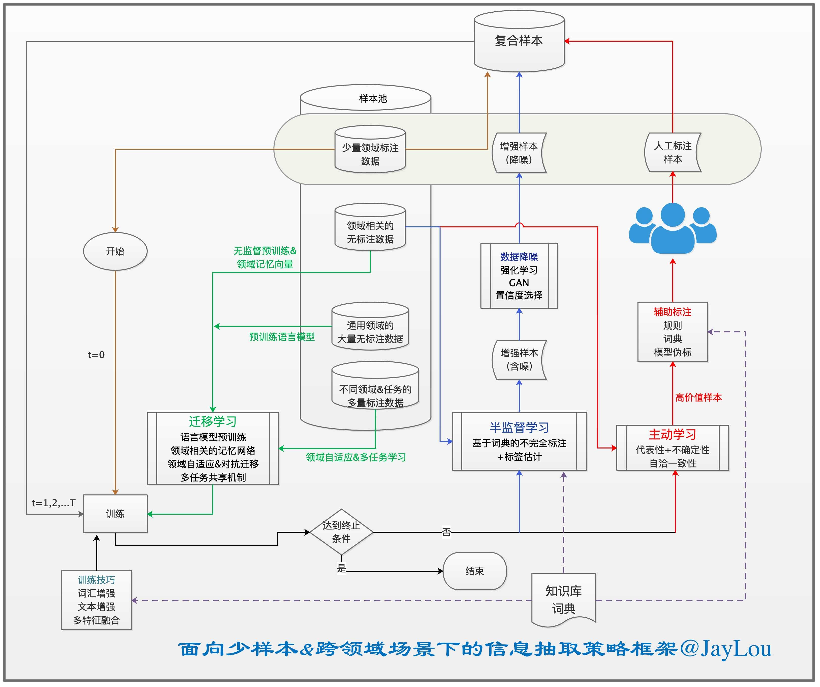
总 结
Notes:
如何利用少量已标注的数据？
挑选难样本
数据增强，扩充数据集
少样本学习
如何利用领域相关的大规模无标注数据？
半监督学习，生成伪标签→如何降噪（强化学习，GAN，置信度选择）
迁移学习，无监督预训练&领域记忆向量，领域相关的记忆网络
如何挑选样本
如何利用通用领域的大规模无标注数据？

Slide 31
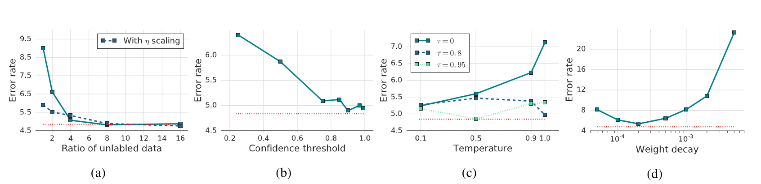
2020 FixMatch
Sharpen是伪标签的“soft”版本：
通过sharpen预测的分布而不是使用onehot标签，
使用sharpen代替argmax会引入超参数：温度T
（a）不同的学习率（η）缩放策略下，改变未标记数据（µ）的比例；
（b）更改伪标签的置信度阈值；（0.9左右最佳）
（c）在改变置信度阈值（τ）的同时，测量“sharpen”预测标签分布的效果；
（d）改变weight decay的损失系数
Notes:
阈值0.95显示最低的错误率，尽管将其增加到0.97或0.99不会损害性能。
使用较小的阈值时，准确性下降超过1.5％。
另一方面，使用自信的置信度阈值时，sharpen没有表现出明显的性能差异。

Slide 32
2020 FixMatch
CTAugment(ReMixMatch）
与随机设置变换的幅度不同，CTA训练的过程中，在线学习。
为此，将很大范围的变换幅度值划分为bins（如AutoAugment中所示），并将权重（最初设置为1）分配给每个bin。 所有实例都被增强，通过由两个随机均匀采样的变换组成的管道。
对于给定的变换，以根据（标准化的）bin权重的概率随机采样幅度bin。 为了更新幅度bin的权重，通过两个变换来增强标记的示例，这些变换的幅度bins是随机地均匀采样的。
根据模型的预测与真实标签的接近程度来更新幅度bin的权重。

